Slide 1


La automatización.
Aprender a vivir

Slide 2

Las pequeñas escuelas, en las que se enseñaban todas las asignaturas a todos los cursos a la vez, desaparecieron cuando los mejores transportes permitieron los espacios y enseñanzas especializados

Slide 3

Si los planes de estudios siguen ajustándose a los actuales patrones de fragmentada inconexión, nos prometen una ciudadanía incapaz de comprender el mundo cibernético donde vivirá

Slide 4

Una de las facetas más importantes de la edad eléctrica es el establecimiento de una red global que asume muchas de las características del sistema nervioso central.

Slide 5

El telégrafo eléctrico, cruzado con la tipografía, creo la extraña forma actual del periódico moderno. Cualquier página de la prensa telegráfica es un mosaico surrealista de pedacitos de interés humano en intensa interacción.

Slide 6

La nueva tecnología eléctrica extiende el tratamiento instantáneo del conocimiento mediante una interrelación que ya se produjo hace mucho tiempo en nuestro sistema nervioso.

Slide 7

La automatización no afecta solamente la producción, sino a todas las fases del consumo y comercialización; en un circuito automatizado, el consumidor se convierte en productor, del mismo modo que el lector del mosaico de la prenasa telegráfica se hace sus propias noticias

Slide 8
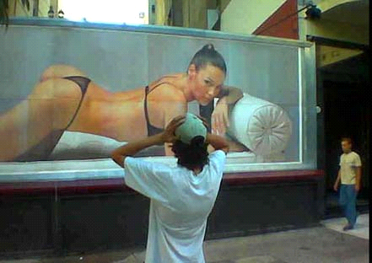
La energía y la producción tienden ahora a fusionarse con la información y el saber. La comercialización y el consumo tienden a unirse en la educación, la iluminación y la entrada de información. Todo aquello forma parte de la implosión eléctrica, que ahora sigue, o sucede, a siglos de explosión.

Slide 9
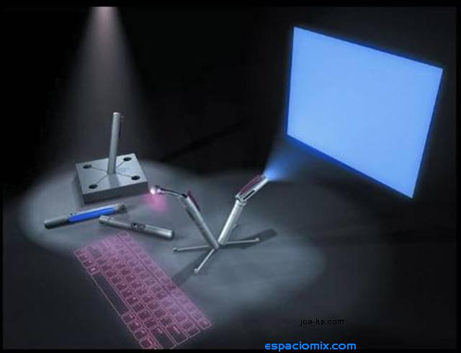
El ordenador consciente seguirá siendo una extensión de la conciencia (…) Estas características de almacén, o memoria, y de acelerador son esenciales en todo medio de comunicación. El el caso de la electricidad, lo que se almacena o transporta es percepción e información.

Slide 10
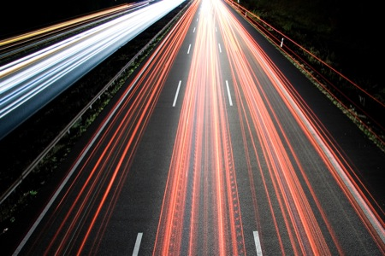
En cuanto a la aceleración tecnológica, se está acelerando ahora a la velocidad de la luz. Todos los medios eléctricos no habían hecho sino apresurar un poco las cosas. La rueda, la carretera, el barco, el avión, e incluso el cohete espacial, carecen absolutamente de la cualidad de movimiento instantáneo.

Slide 11
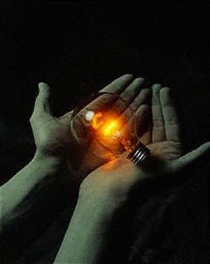
Hoy día, es la velocidad instantánea de la información eléctrica la que posibilita, por primera vez, el fácil reconocimiento de los patrones y contornos formales de los cambios y del desarrollo.

Slide 12

La velocidad eléctrica es sinónima de luz y comprensión de las causas. Con la aplicación de la electricidad es situaciones previamente mecanizadas, se descubren fácilmente conexiones y patrones cuales que no podían observarse con los ritmos más lentos del cambio mecánico.

Slide 13
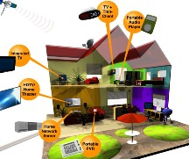
La retroalimentación, o diálogo de la máquina con su entorno, supone entrelazar aún más las máquinas individuales en una galaxia que abarca todo.

Slide 14
La retroalimentación, o diálogo de la máquina con su entorno, supone entrelazar aún más las máquinas individuales en una galaxia que abarca todo (…) La aceleración eléctrica requiere un conocimiento completo de los efectos últimos.

Slide 15
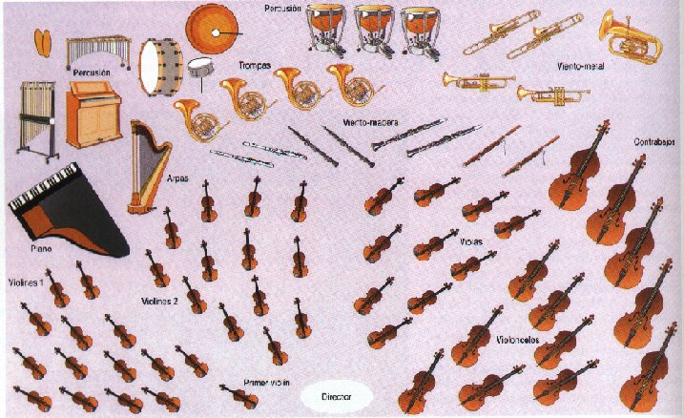
La electricidad no sólo ha ido pidiendo conocimientos cada vez extensos e interacciones cada vez más rápida: también ha hecho que la armonización de los ritmos de producción sea tan rigurosa como la que exige a los músicos de una gran orquesta sinfónica.

Slide 16

La riqueza y el trabajo se convierten en factores de información y se requieren estructuras totalmente nuevas para llevar a cabo un negocio o relacionarlo con las necesidades de la sociedad o los mercados.

Slide 17

Hace ya tiempo que la educación ha adquirido el carácter fragmentario y gradual del mecanismo. La automatización hace necesaria la educación en humanidades (…) Otro de sus efectos es que la mayoría de la gente se ha dado cuenta de hasta qué punto habían llegado a depender de rutinas fragmentarias y repetitivas de la era mecánica

Slide 18

De repente el hombre se ha convertido en nómada recolector de conocimientos, nómada como nunca, mejor informado que nunca, implicado como nunca en el proceso social total.

Slide 19
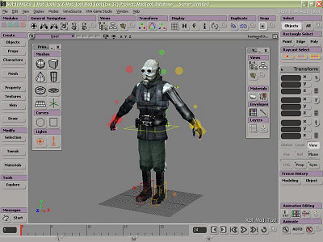
Pueden probarse las especificaciones de un avión y probarlo en una gran variedad de condiciones extremas antes de que salga de la mesa de dibujo. Lo mismo ocurre con otro tipo de productos y organizaciones.

